Slide 2

基本介紹
Bootstrap原名Twitter Blueprint，由Twitter的兩位工程師所開發，目的是製作一套可以保持一致性的工具與框架(framework)。
Bootstrap是最受歡迎的CSS框架之一。
用來開發響應式(responsive)、行動優先(mobile first)的網頁。
使用者無須撰寫CSS或JavaScript程式碼，就可以設計出響應式網頁。
目前CSS框架主流為Bootstrap跟TailwindCSS，那…就先以前者為主。
另外，近來也有Bootstrap衰老的聲音，原因是Tailwind 提供高度可自定義的樣式，各種前端框架也有各自的UI
react就用ant ui
vue就用element ui
總之，他們的用法蠻像的(就是在class中下代號)，就先以Bootstrap作為首要教學吧(笑

Slide 3
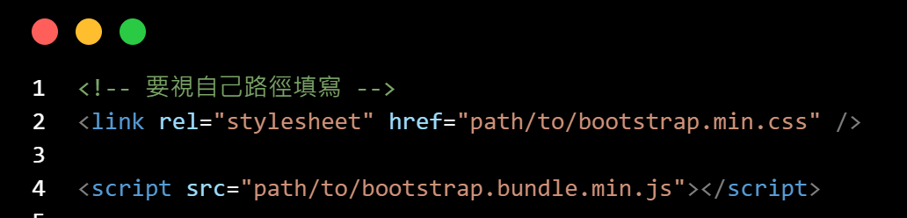
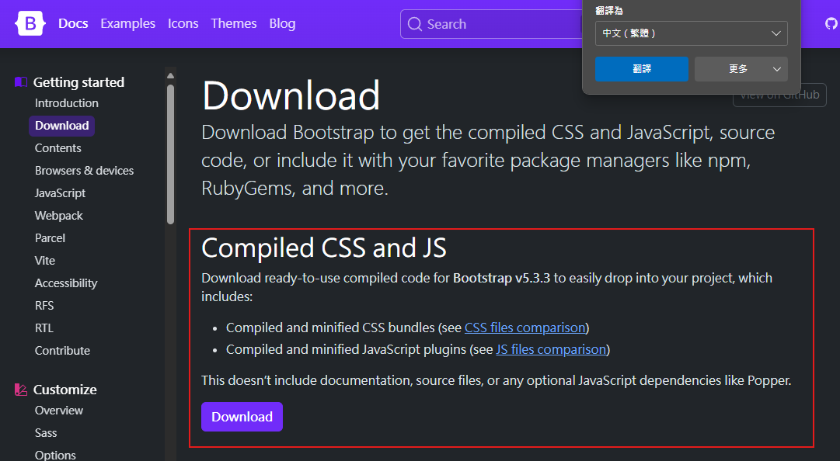
使用Bootstrap套件
第一種方式：下載Bootstrap編譯檔案進行使用
至官網下載編譯好的檔案(Download · Bootstrap v5.3 (getbootstrap.com))。
在 HTML 中引入 Bootstrap

Slide 4
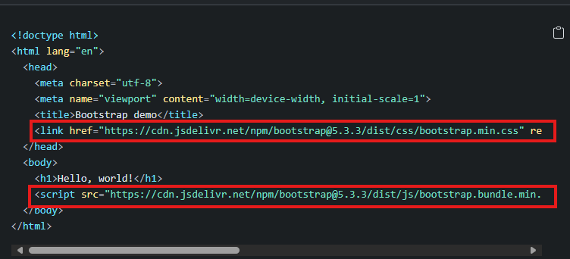
使用Bootstrap套件
第二種方式：透過CDN(Content Delivery Networks
直接使用官網嵌入的Get started with Bootstrap · Bootstrap v5.3 (getbootstrap.com)。
<script src="https://cdn.jsdelivr.net/npm/@popperjs/core@2.11.8/dist/umd/popper.min.js" integrity="sha384-I7E8VVD/ismYTF4hNIPjVp/Zjvgyol6VFvRkX/vR+Vc4jQkC+hVqc2pM8ODewa9r" crossorigin="anonymous"></script>
<script src="https://cdn.jsdelivr.net/npm/bootstrap@5.3.3/dist/js/bootstrap.min.js" integrity="sha384-0pUGZvbkm6XF6gxjEnlmuGrJXVbNuzT9qBBavbLwCsOGabYfZo0T0to5eqruptLy" crossorigin="anonymous"></script>

Slide 5
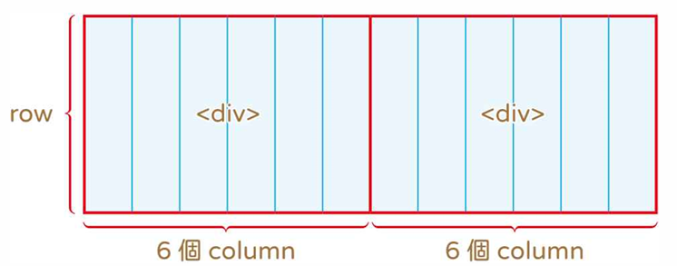
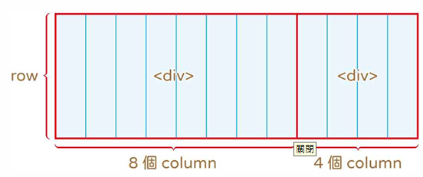
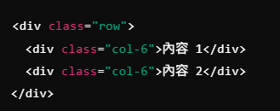
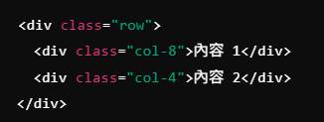
Bootstrap網格系統
Bootstrap 的網格系統是透過水平的 row (列) 和垂直的 column (欄) 來設計響應式網頁版面。
整個頁面寬度被平均分割為 12 等分，每個部分稱為 column。
假設要使用兩個<div>元素製作寬度為1:1的雙欄版面，那麼這兩個<div>元素是位於相同的row，並分別占用6個column。
假設要使用兩個<div>元素製作寬度為2:1的雙欄版面，那麼這兩個<div>元素是位於相同的row，並分別占用8和4個column。

Slide 6
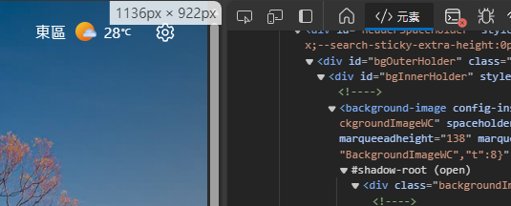
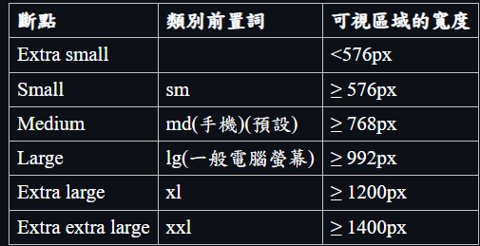
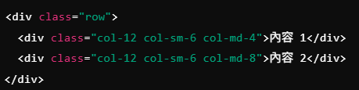
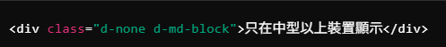
斷點(breakpoint)
斷點 是一種設計方法，旨在讓網頁能夠適應不同大小的裝置螢幕，實現 行動優先 (mobile-first) 的響應式設計。
Bootstrap 預設提供多個斷點，用來調整版面配置，使其在各種裝置上顯示良好。
每個斷點都對應到一個視窗寬度範圍，可以根據裝置大小動態切換樣式。
當螢幕為手機大小時，欄位佔滿寬度；當螢幕變大時，欄位寬度依比例調整。
隱藏元素：當螢幕小於 768px 時隱藏特定內容，否則顯示。

Slide 7
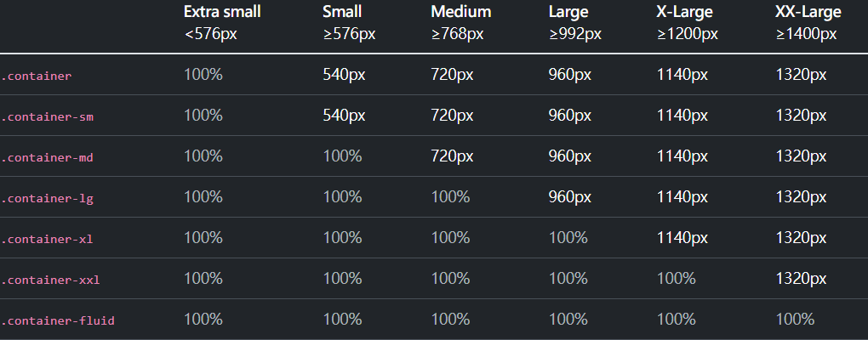
容器(container)
先來看看官方解釋：
`.container`, which sets a `max-width` at each responsive breakpoint.
`.container-{breakpoint}`, which is `width: 100%` until the specified breakpoint
`.container-fluid`, which is `width: 100%` at all breakpoints
講白話就是：
container-fluid：你設的容器寬度為100%(就是旁邊不留白)。
Container：他會適度留白。

Slide 8
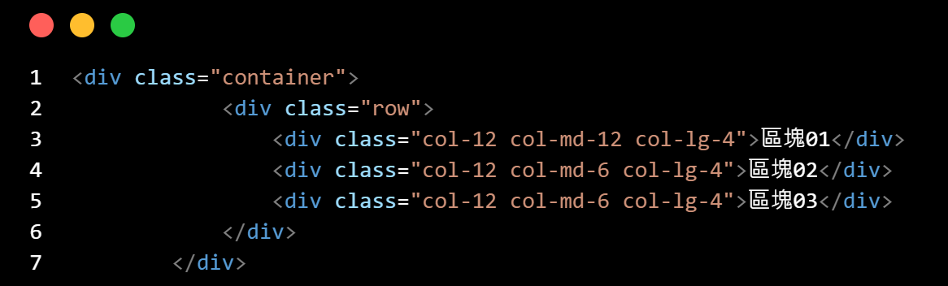
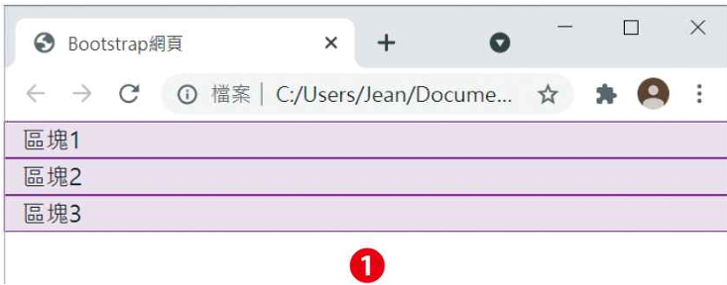
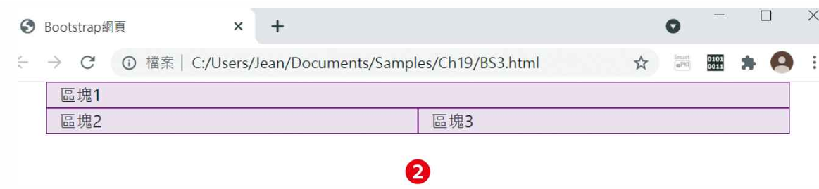
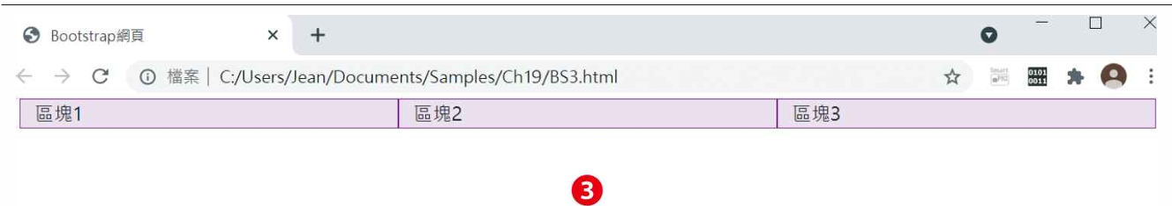
單位寬度(col)
設定每一個欄位佔的大小

Slide 9
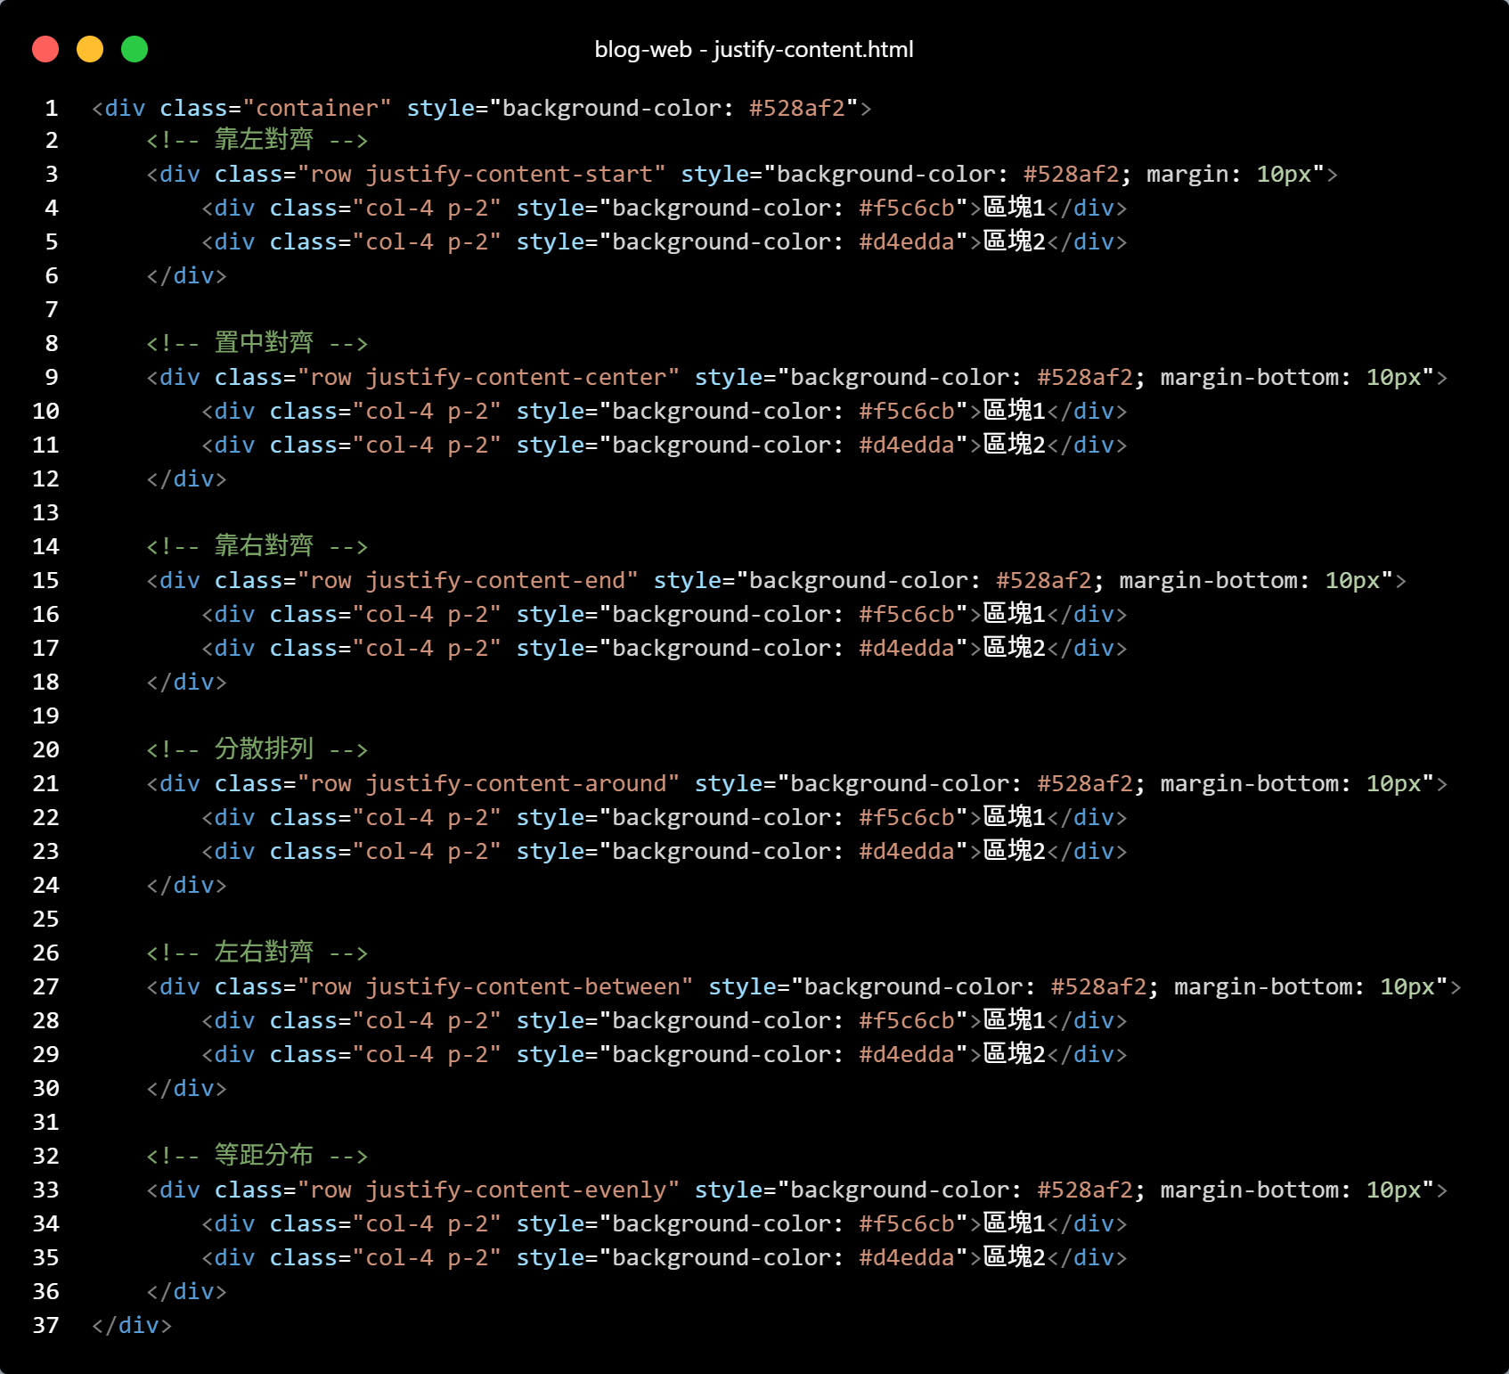
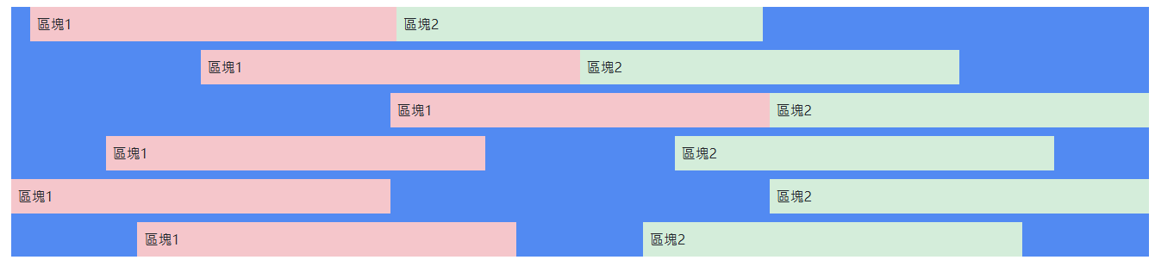
欄的水平對齊方式
使用 justify-content-* 類別來調整內容在水平方向上的對齊方式。
檔案：Justify_Content.html

Slide 10
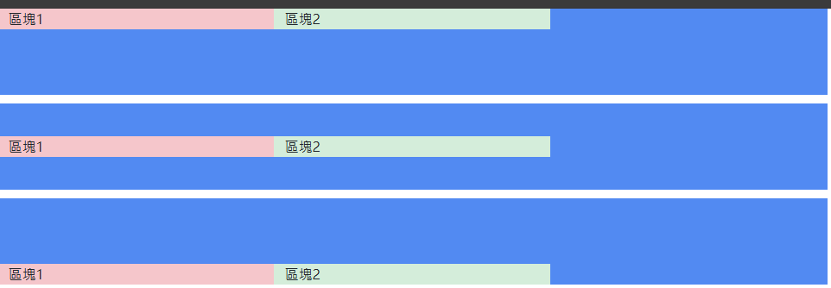
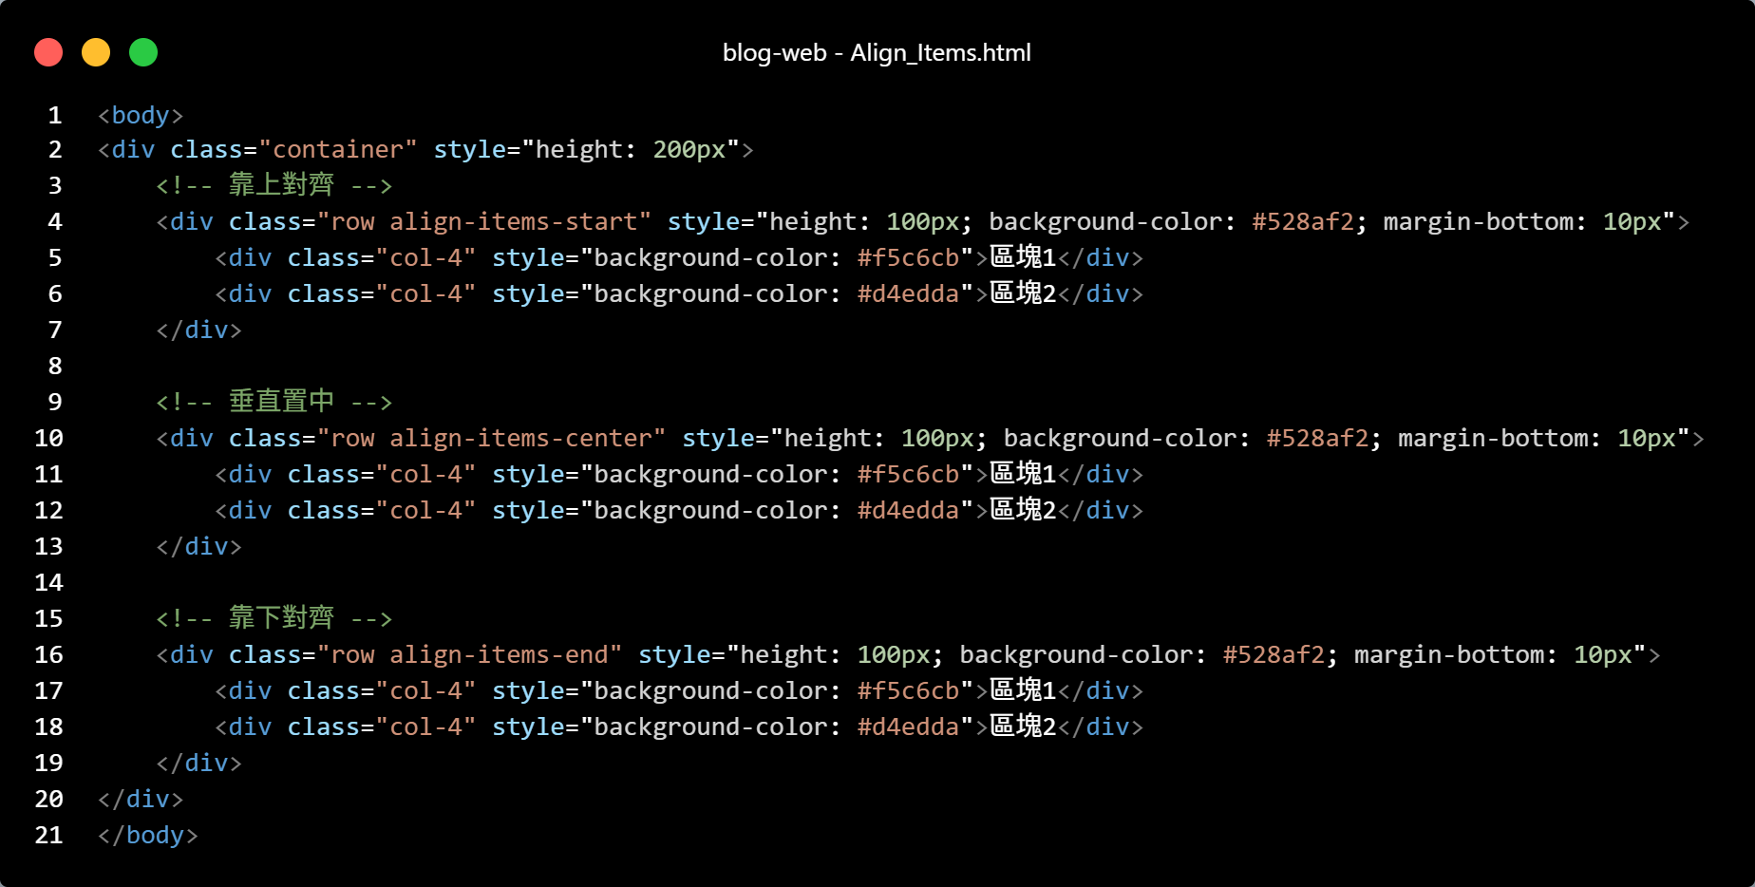
列內的垂直對齊方式
使用 align-items-* 類別調整內容在垂直方向上的對齊方式
檔案：Align_Items.html

Slide 11
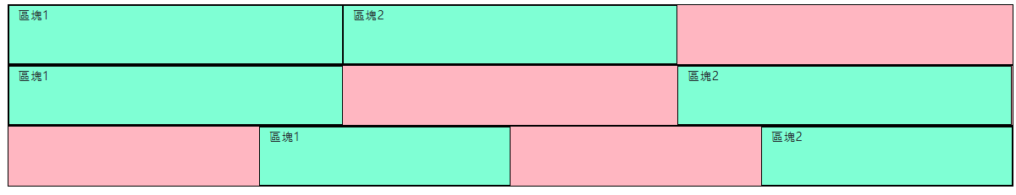
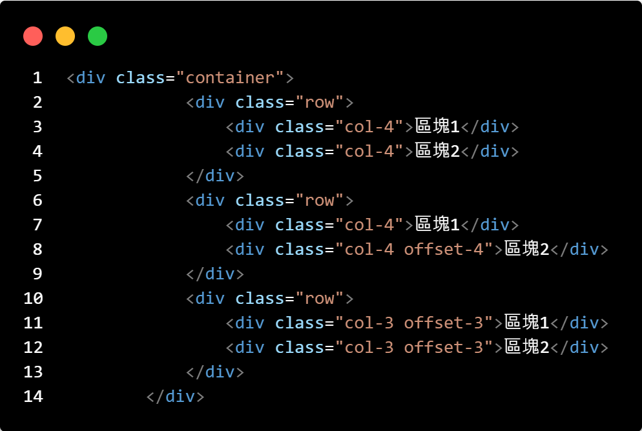
column位移
有時在設計網頁版面時，可能會保留一些空白，不見得12個column都會用到，此時可以使用.offset -* 類別來調整column的位移。

Slide 12
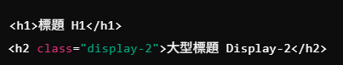
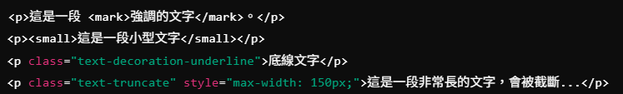
排版
Bootstrap 提供 <h1> 到 <h6> 預設樣式，方便設置標題的層級與大小。
可使用 display-1 到 display-6 類別，創建更大的標題樣式，通常用於主要標題或引人注目的文字。
Bootstrap 提供多種行內樣式，方便調整文字外觀
強調背景：<mark> 或 .mark
小型文字：.small 或 <small>
底線：.text-decoration-underline
刪除線：.text-decoration-line-through

Slide 13
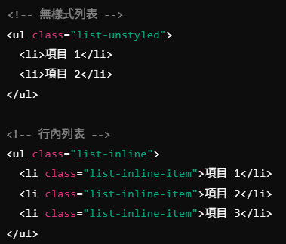
列表
無樣式列表
使用 .list-unstyled 移除預設的列表點。
行內列表
使用 .list-inline 和 .list-inline-item，將列表項目排列在同一行。

Slide 14
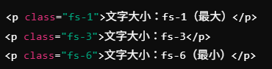
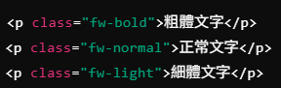
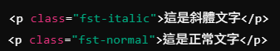
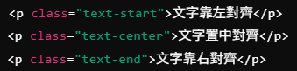
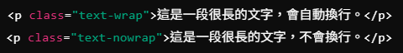
文字樣式
使用 fs-* 類別來設定文字大小，數字越小文字越大。
使用 fw-* 類別來調整文字粗細：
fw-bold：粗體
fw-normal：正常
fw-light：細體
使用 fst-* 類別來調整文字樣式：
fst-italic：斜體
fst-normal：正常字體
使用 text-* 類別調整文字的水平對齊方式：
text-start：靠左對齊
text-center：置中對齊
text-end：靠右對齊
是否換行
text-wrap：允許文字換行。
text-nowrap：禁止文字換行。

Slide 15
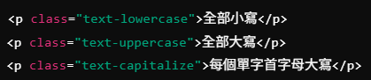
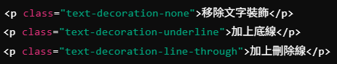
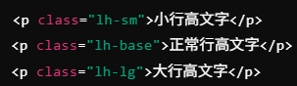
文字樣式
文字大小寫轉換
text-lowercase：將文字轉為小寫。
text-uppercase：將文字轉為大寫。
text-capitalize：每個單字的首字母大寫。
文字裝飾
text-decoration-none：移除所有文字裝飾。
text-decoration-underline：加上底線。
text-decoration-line-through：加上刪除線。
行高設定：使用 lh-* 類別調整文字行高：
lh-sm：較小行高
lh-base：標準行高
lh-lg：較大行高

Slide 16
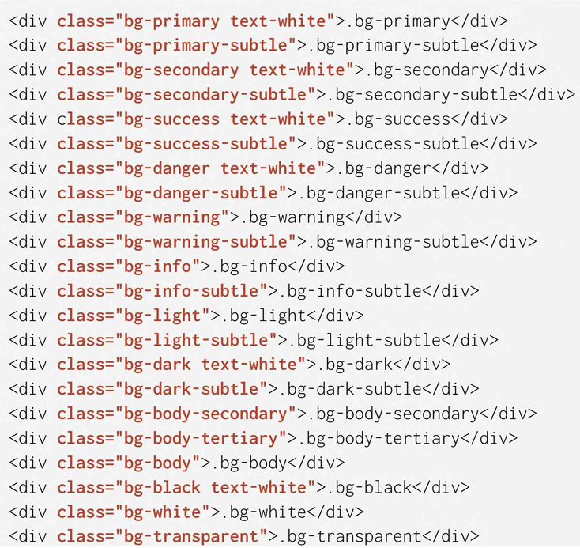
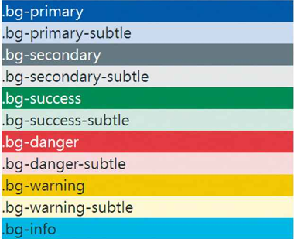
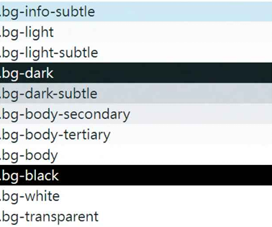
背景

Slide 17
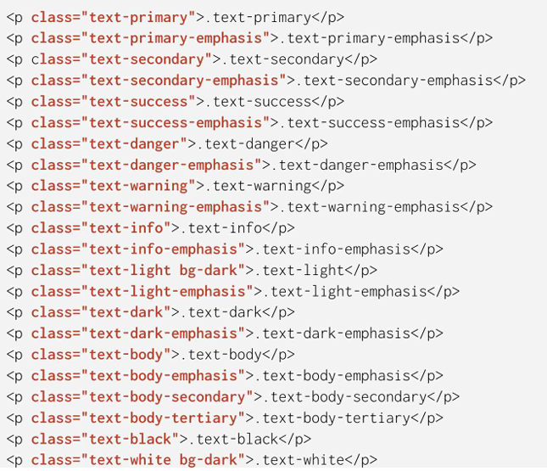
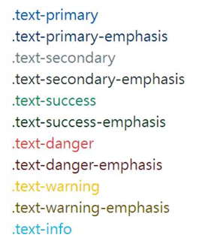
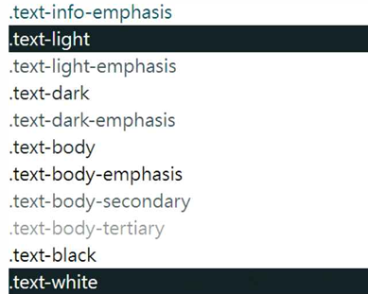
字體色彩

Slide 18
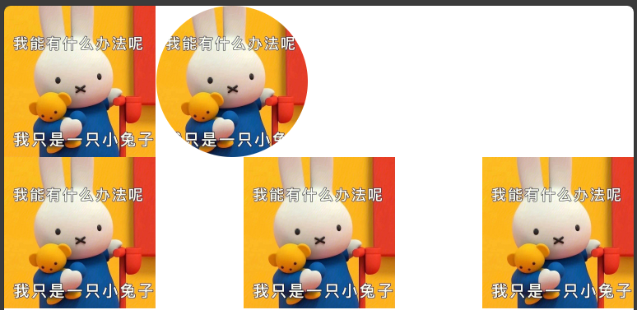
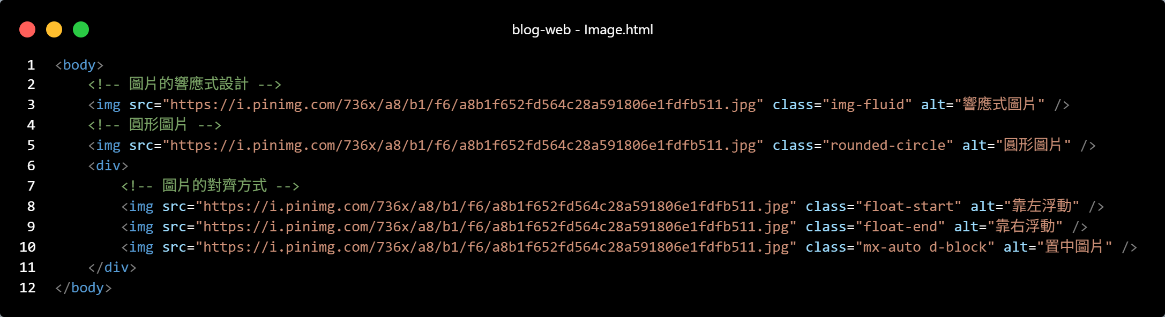
Image
圖片響應式設計：使用 .img-fluid 類別，可以讓圖片根據父元素的大小進行縮放，自動適應不同裝置寬度。
圓形圖片：使用 .rounded-circle 類別，可以讓圖片顯示為圓形，常用於頭像設計
圓角圖片：<img src="https://via.placeholder.com/150" class="rounded" alt="圓角圖片">
縮略圖樣式：使用 .img-thumbnail 類別，將圖片加上邊框與圓角樣式，使其呈現縮略圖的效果
圖片比例：使用 w-* 和 h-* 類別，可以快速調整圖片的寬度與高度比例
w-50：寬度為父容器的 50%。
h-25：高度為父容器的 25%。

Slide 19
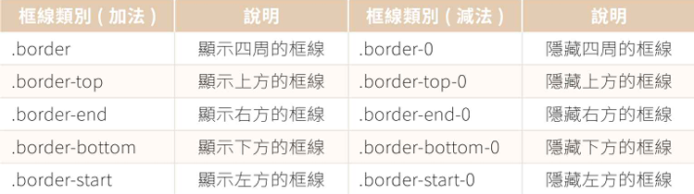
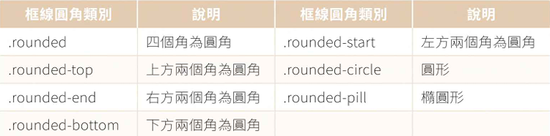
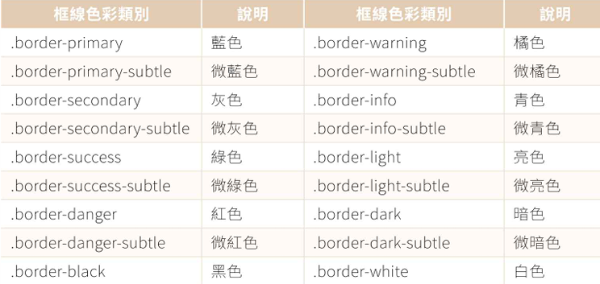
Border
設定框線位置
設定框線粗度：border-1(1到5)
設定框線透明度：border-opacity-10(10、25、50、75)
設定框線原角：
round-0(0到5)
round-pill：橢圓形
round-circle：圓形
設定框線色彩

Slide 20
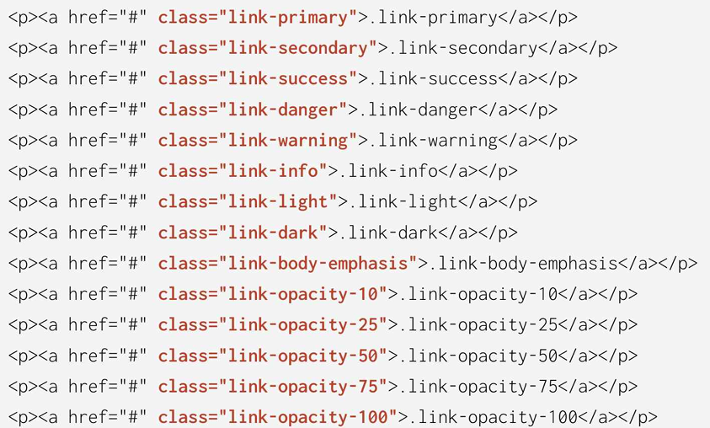
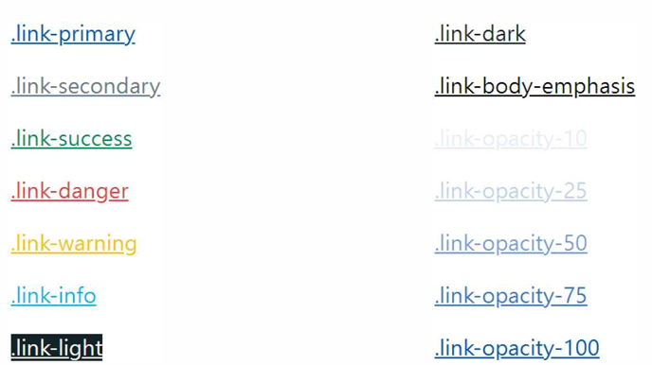
超連結
設定超連結顏色：link-underline-顏色
設定超連結透明度

Slide 21
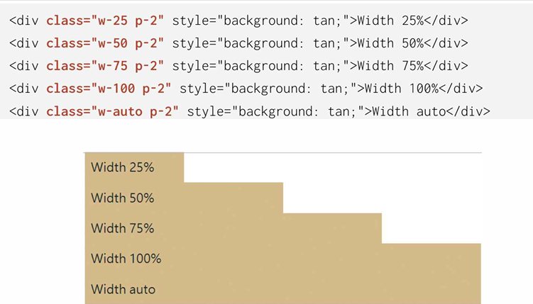
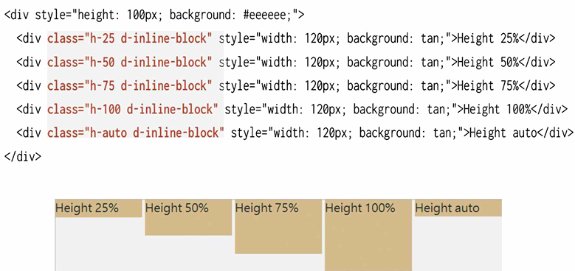
間距(spacing)、長寬百分比
通用格式為 `{property}{sides}-{size}`。
屬性 (property)
`m`: 邊界 (margin)。
`p`: 留白 (padding)。
側邊 (sides)
`t`: 上邊界或留白 (top)。
`b`: 下邊界或留白 (bottom)。
`s`: 左邊界或留白 (start)。
`e`: 右邊界或留白 (end)。
`x`: 左右邊界或左右留白。
`y`: 上下邊界或上下留白。
`blank`: 四周邊界或四周留白。
大小：0-5、auto
長度百分比：h-25(25、50、75、100、auto)。
寬度百分比：w-25(25、50、75、100、auto)。

Slide 22
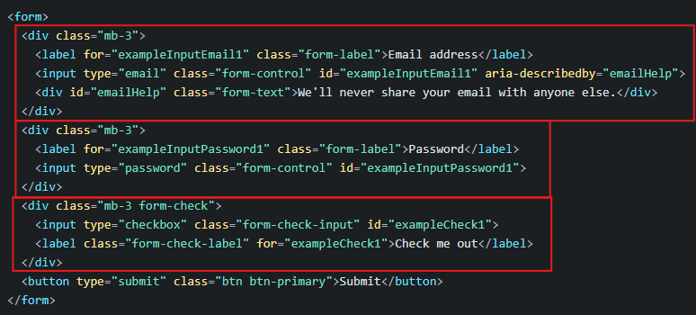
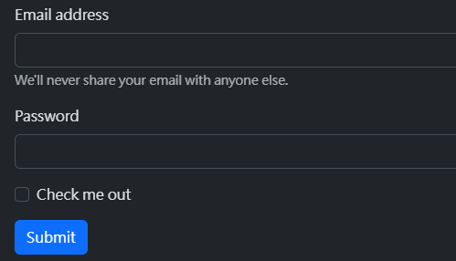
表單
表單基礎：使用 <form> 標籤來創建表單
容器：使用 class="container" 或 class="container-fluid" 來包裹表單
表單元素樣式
標籤：使用 class="form-label" 來樣式化標籤。
輸入欄位：使用 class="form-control" 來樣式化輸入欄位。

Slide 23



表單
nput Group (輸入組合)
輸入群組：使用 class="input-group" 來組合輸入欄位和附加元素。
下拉選單 (Select)
使用 class="form-select" 為下拉選單提供樣式。
針對checkbox、radio：
最外面的div要放class="form-check"
勾選欄位；class="form-check-input"
文字標籤：class="form-check-label"

Slide 24




切版實作
Bootstrap裡面有各種UI套件，在要使用時再到文件中尋找即可。
實作範例如下：
bootstrap刻靜態網頁01 https://reurl.cc/DlGOZR
bootstrap刻靜態網頁02 https://reurl.cc/0d7W2Y
bootstrap刻靜態網頁03 https://reurl.cc/RexkX9
bootstrap刻靜態網頁04 https://reurl.cc/xvn315

